Slide 1


«Символы региона – 2017»
Номинация «Землянам – чистую планету»
«Сохраним красоту села!»
Виртуальная экскурсия по Тоболовскому сельскому поселению
Выполнил: обучающийся 2 класса МАОУ Тоболовская СОШ Первышина Иван

Slide 2

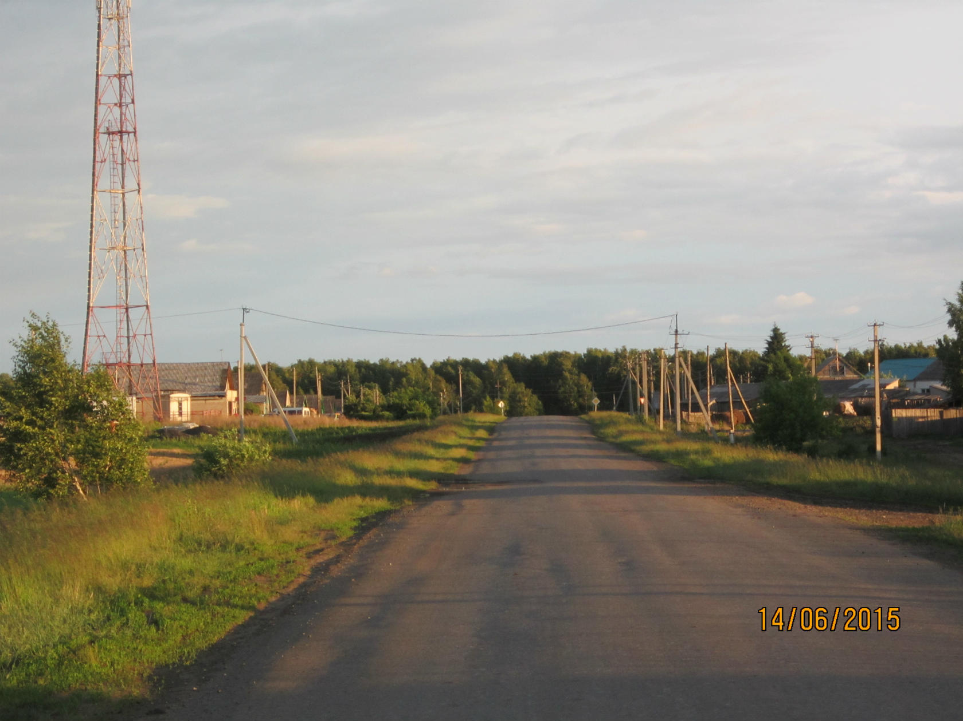
Пройду по Магистральной,
Сверну на Молодёжную,
А на Школьной улице
Я постою в тени …

Slide 3
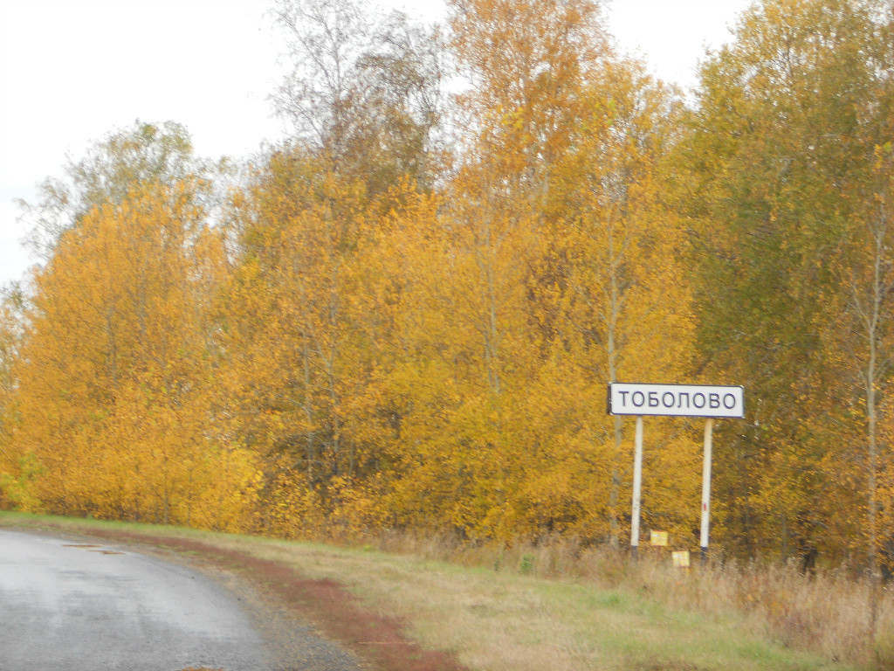

Slide 4
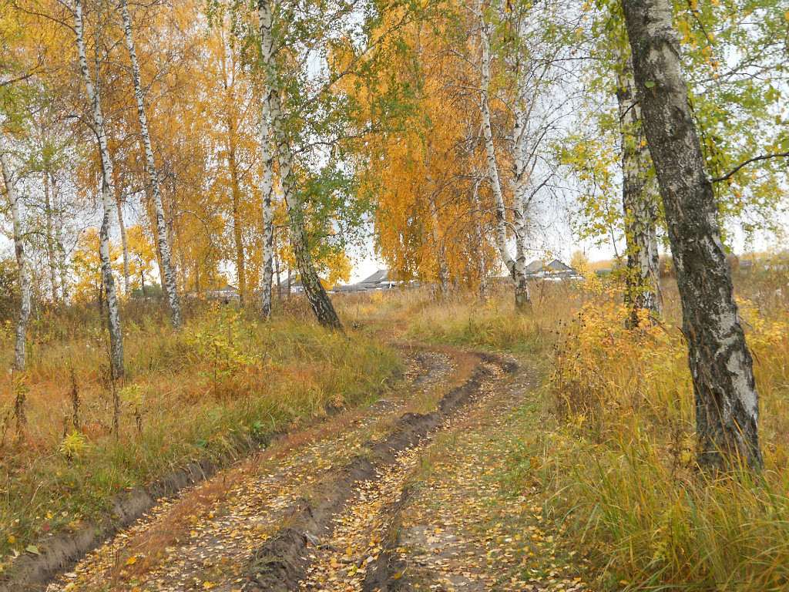

Slide 5
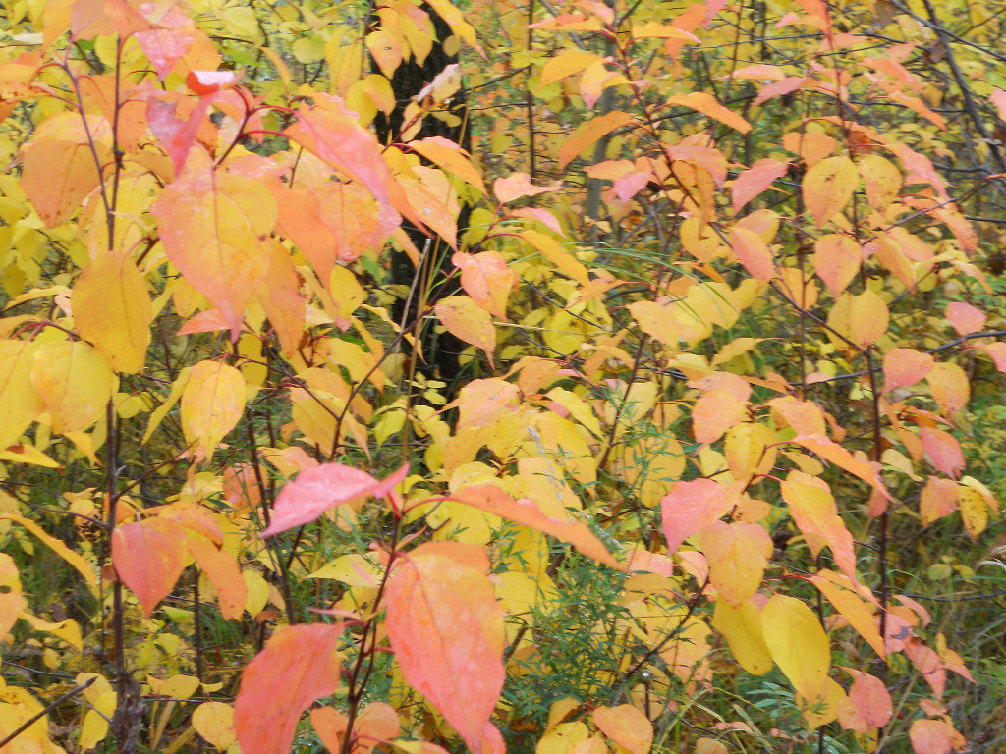

Slide 6
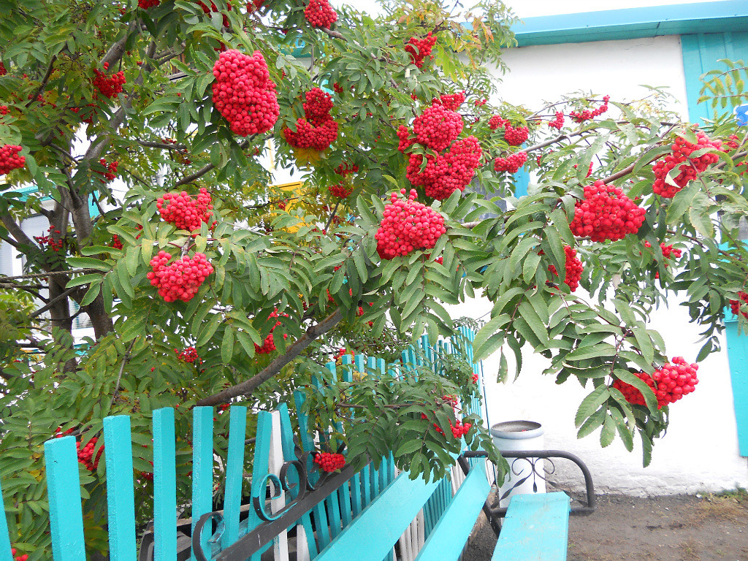

Slide 7
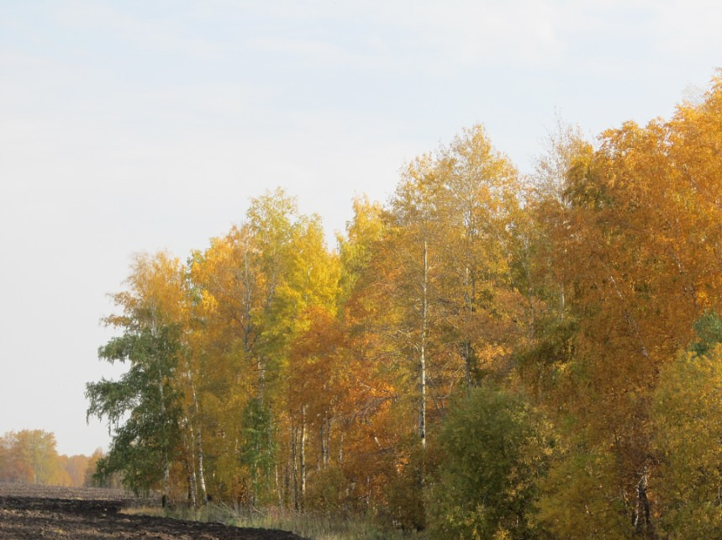

Slide 8
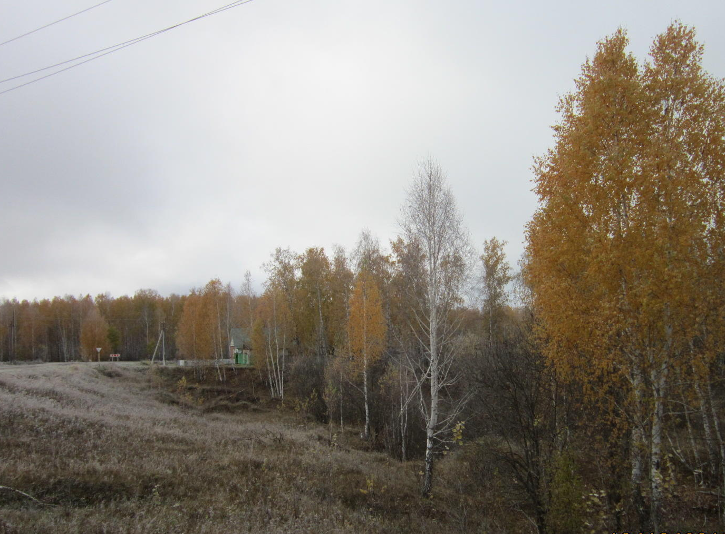

Slide 9
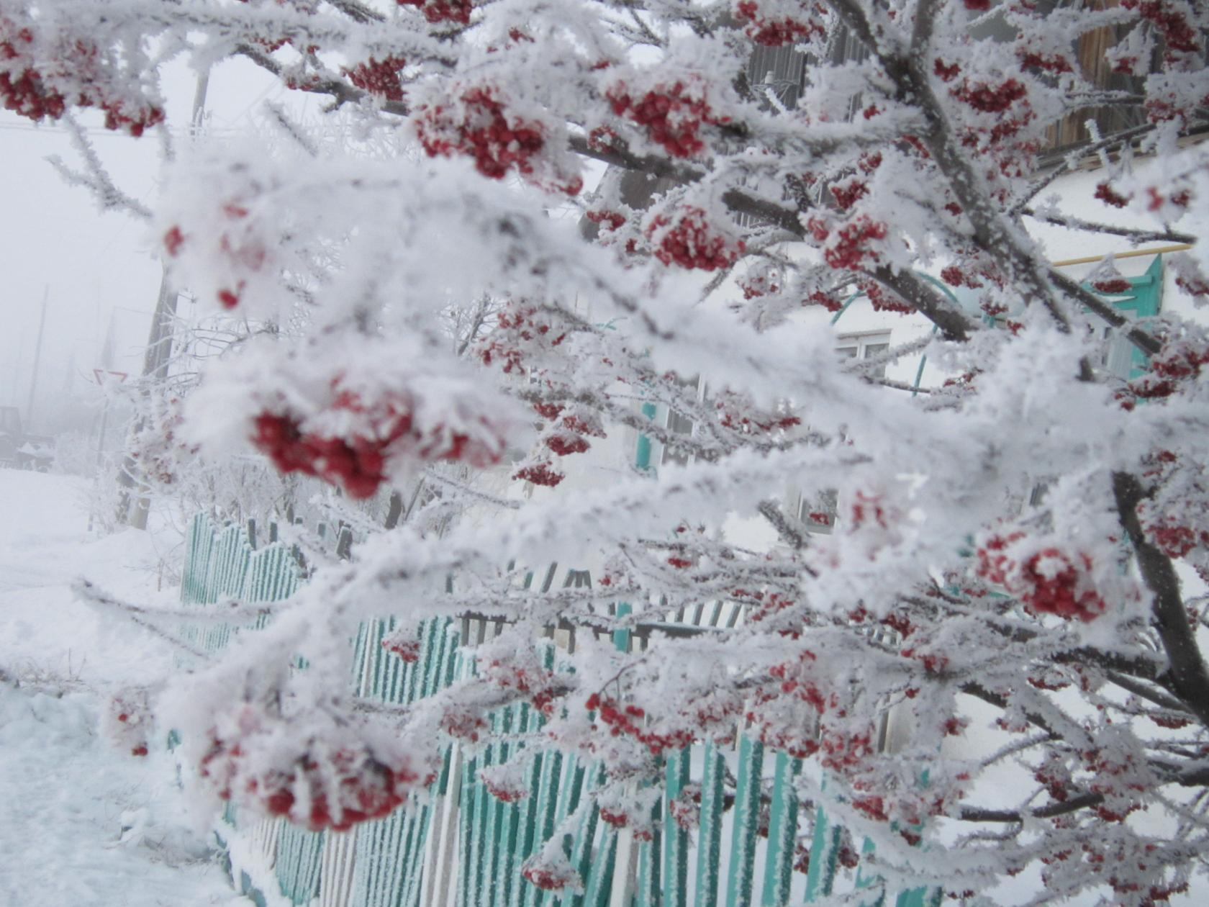

Slide 10
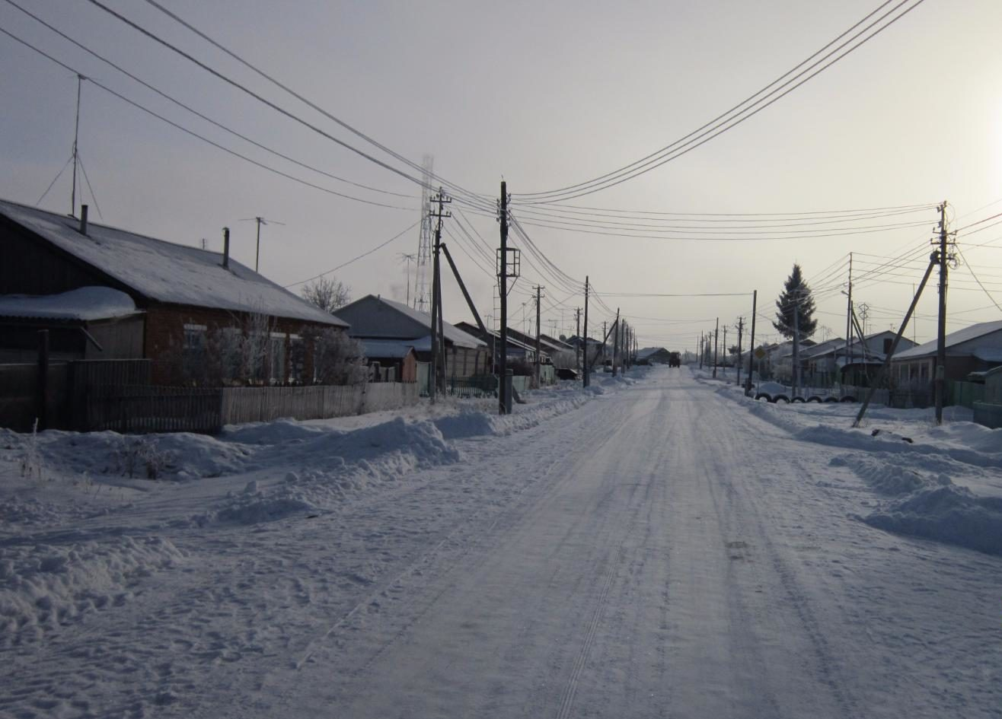

Slide 11
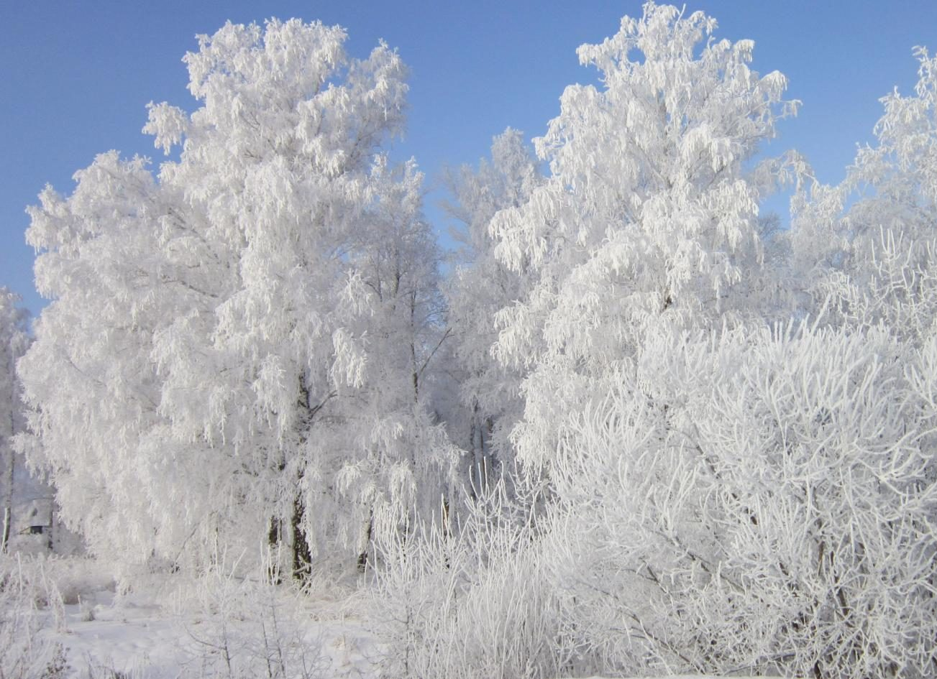

Slide 12
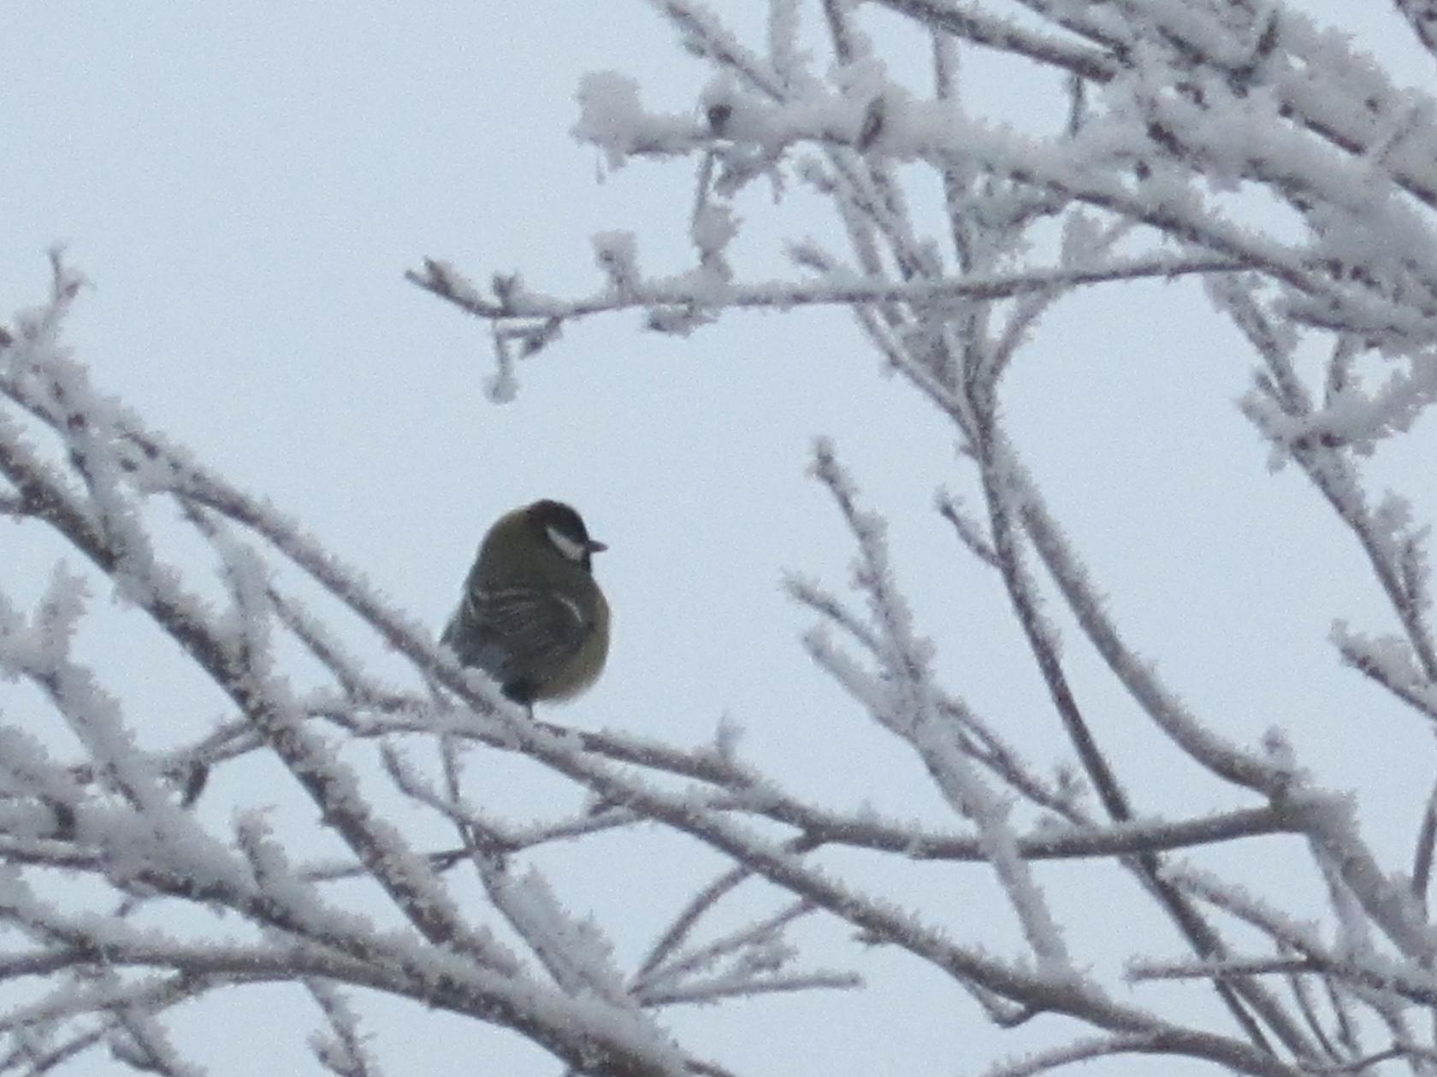

Slide 13
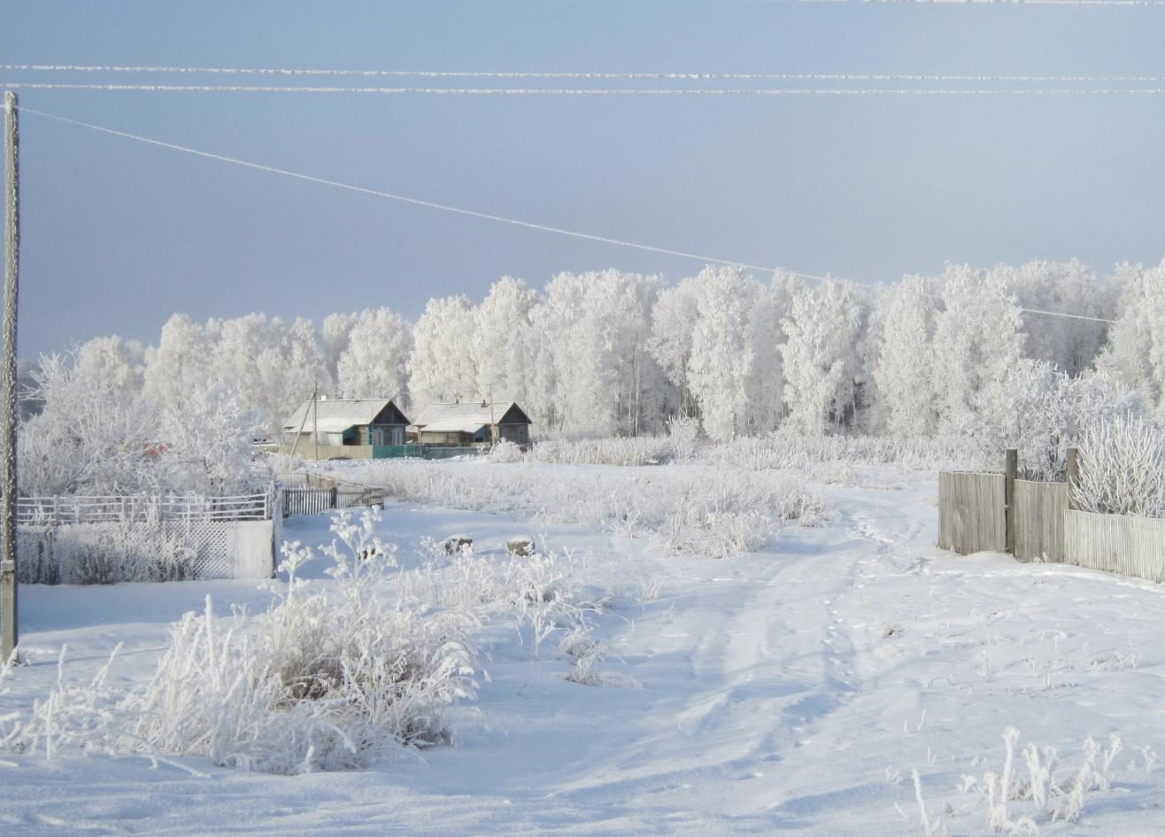

Slide 14
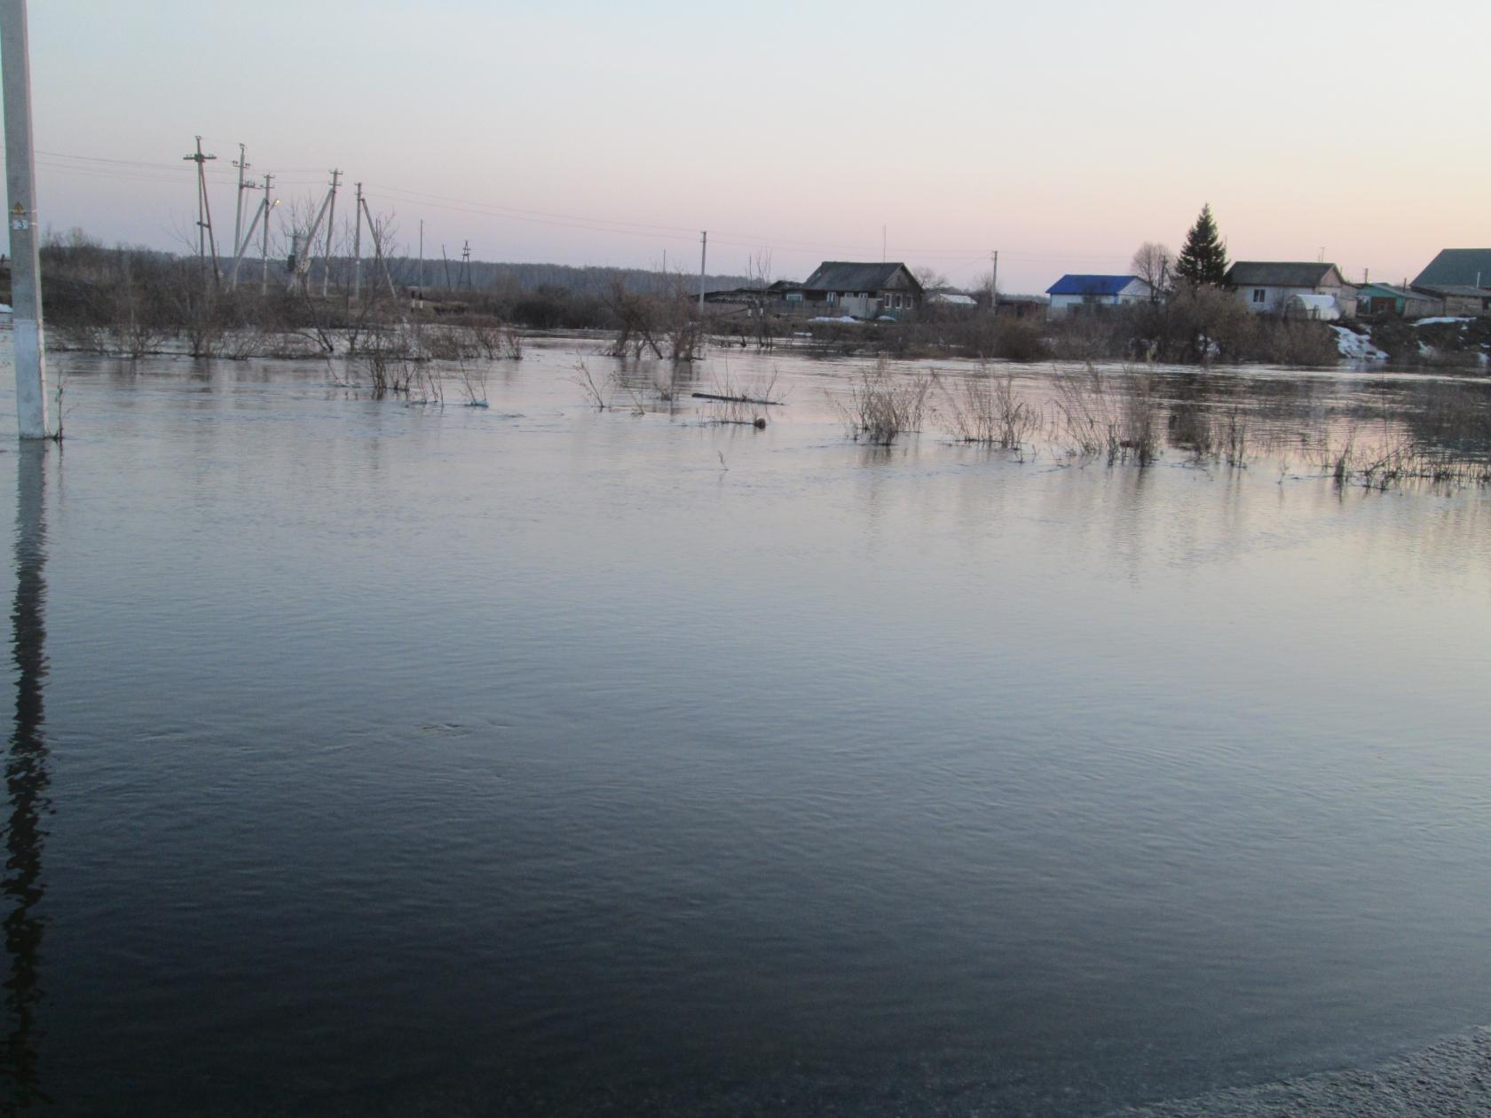

Slide 15
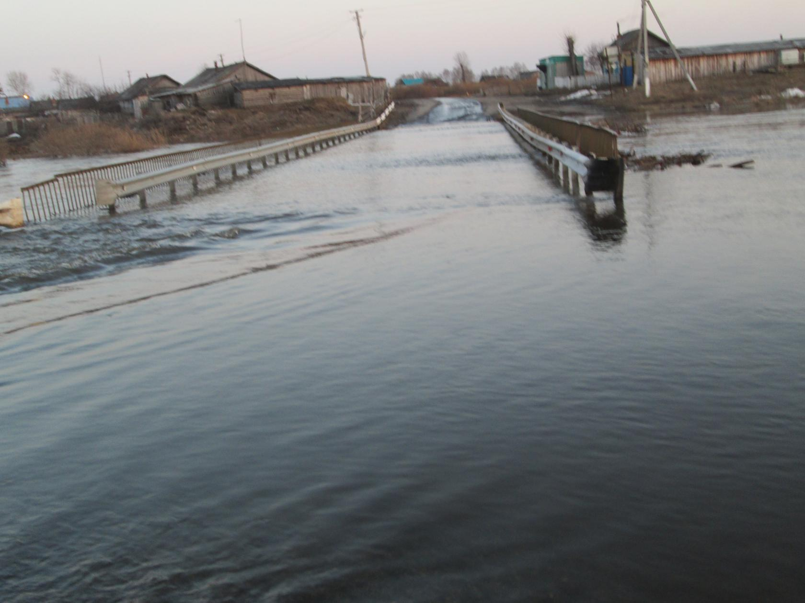

Slide 16
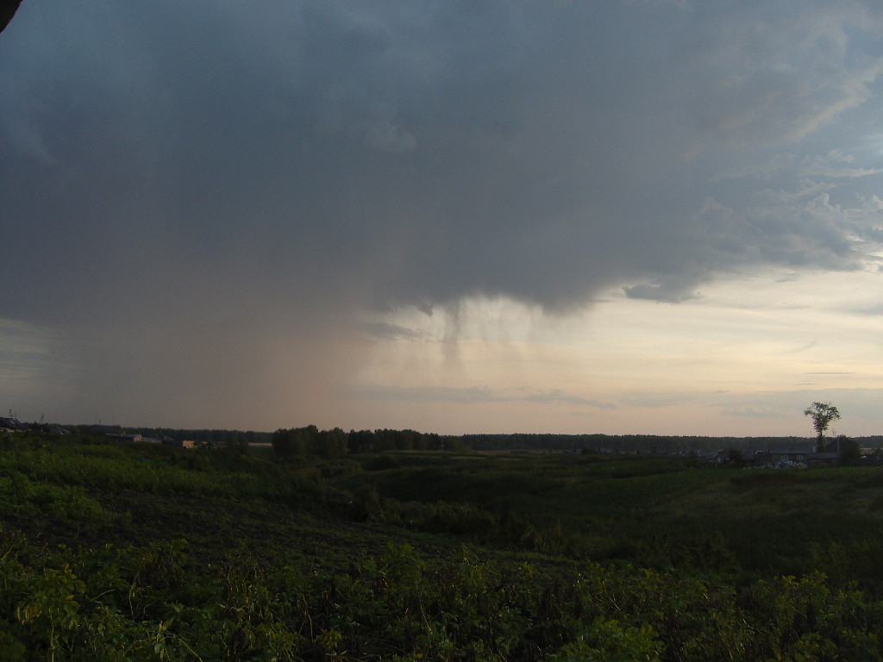
У природы нет плохой погоды
Каждая погода благодать…

Slide 17
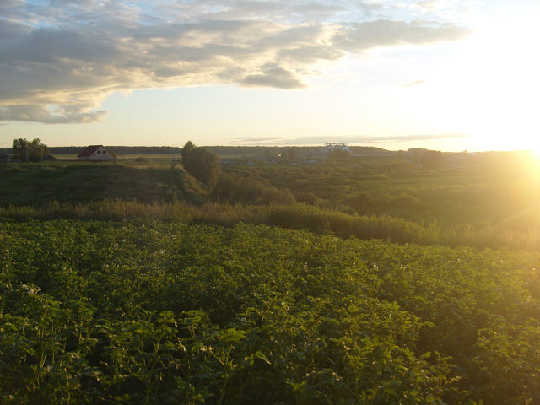

Slide 18
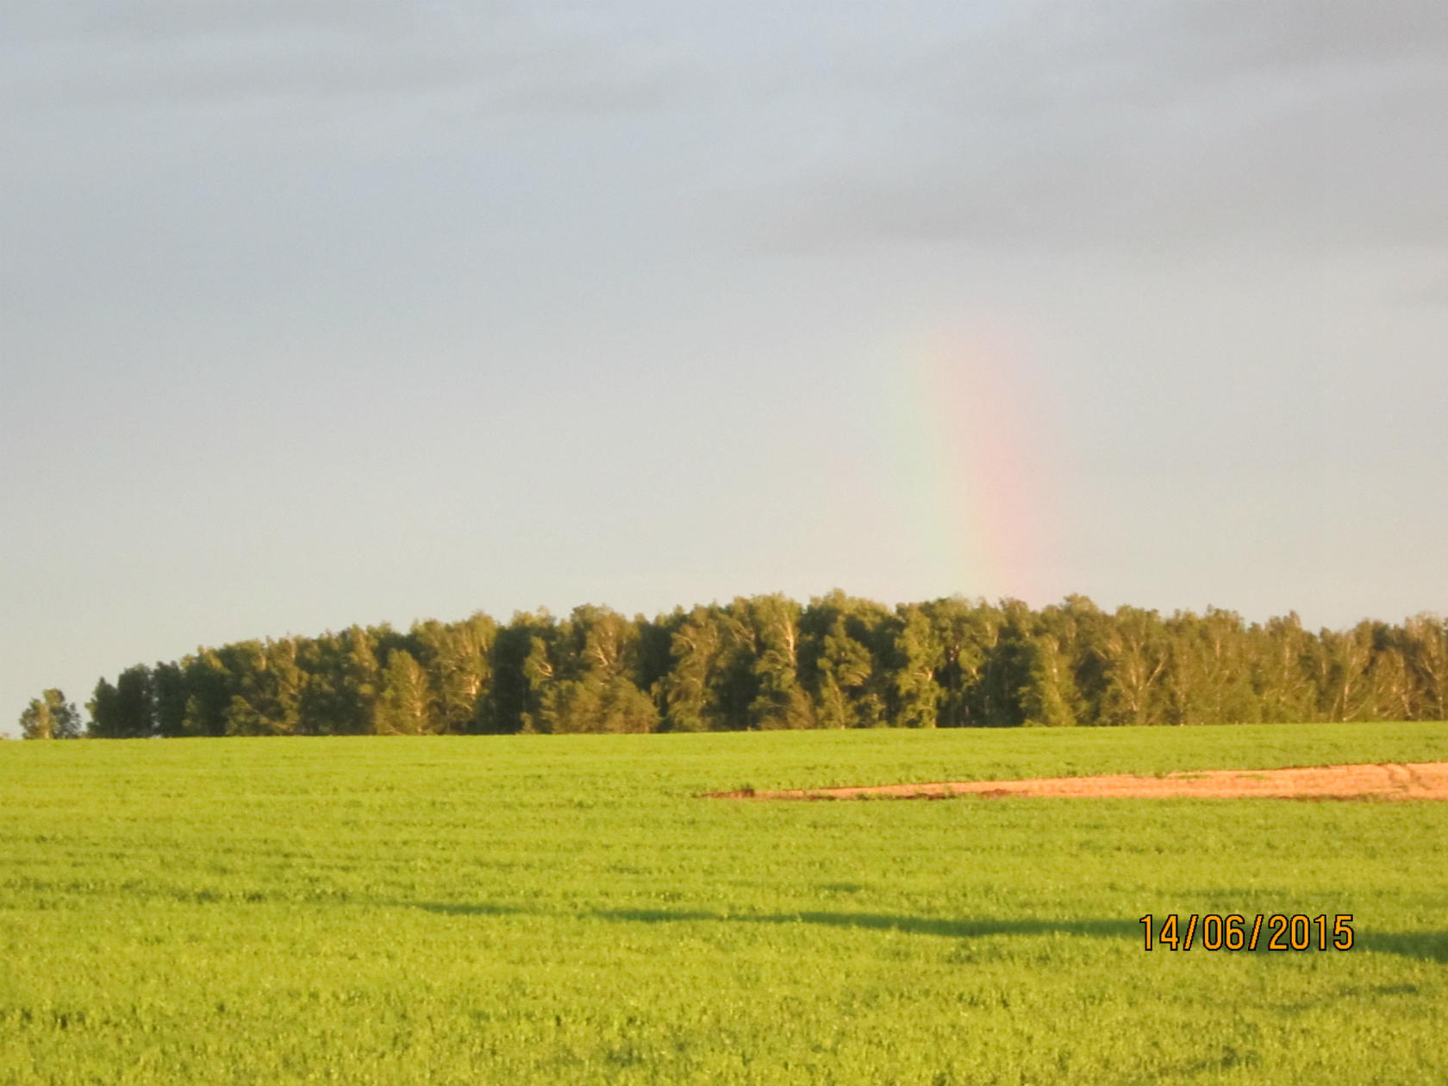

Slide 19
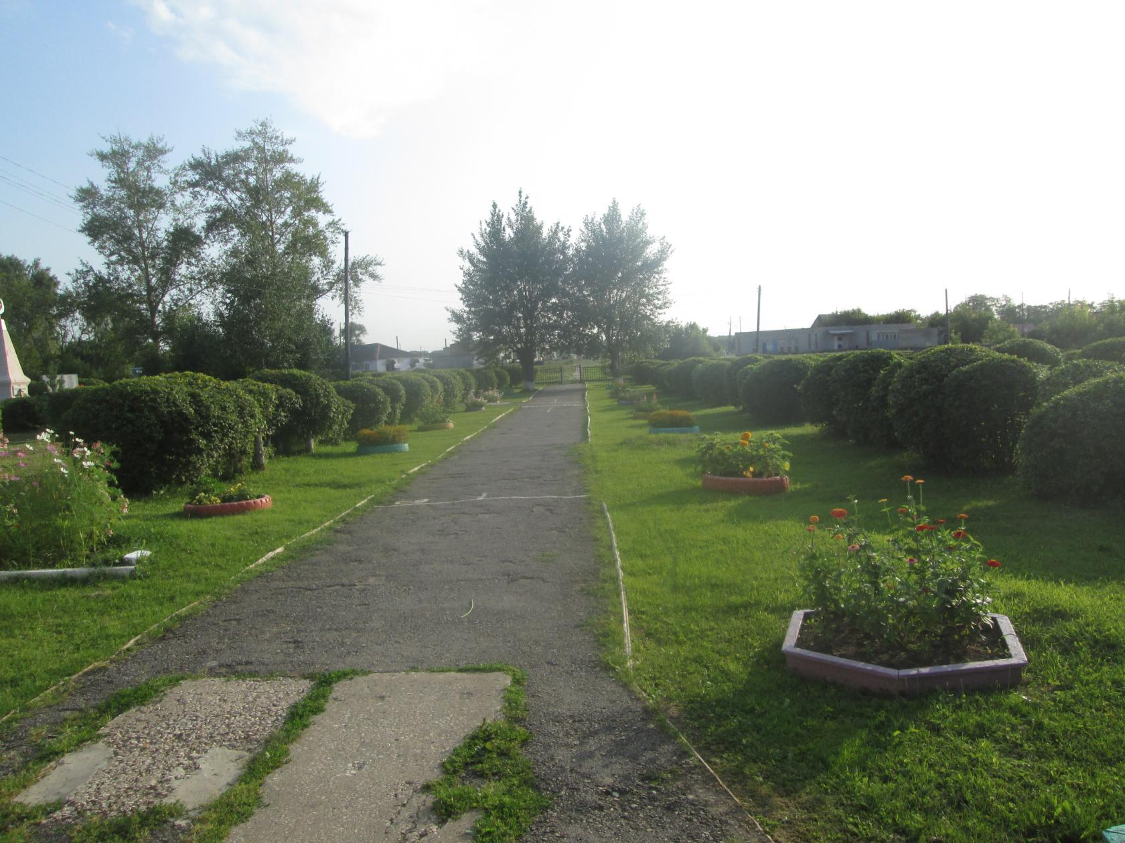

Slide 20
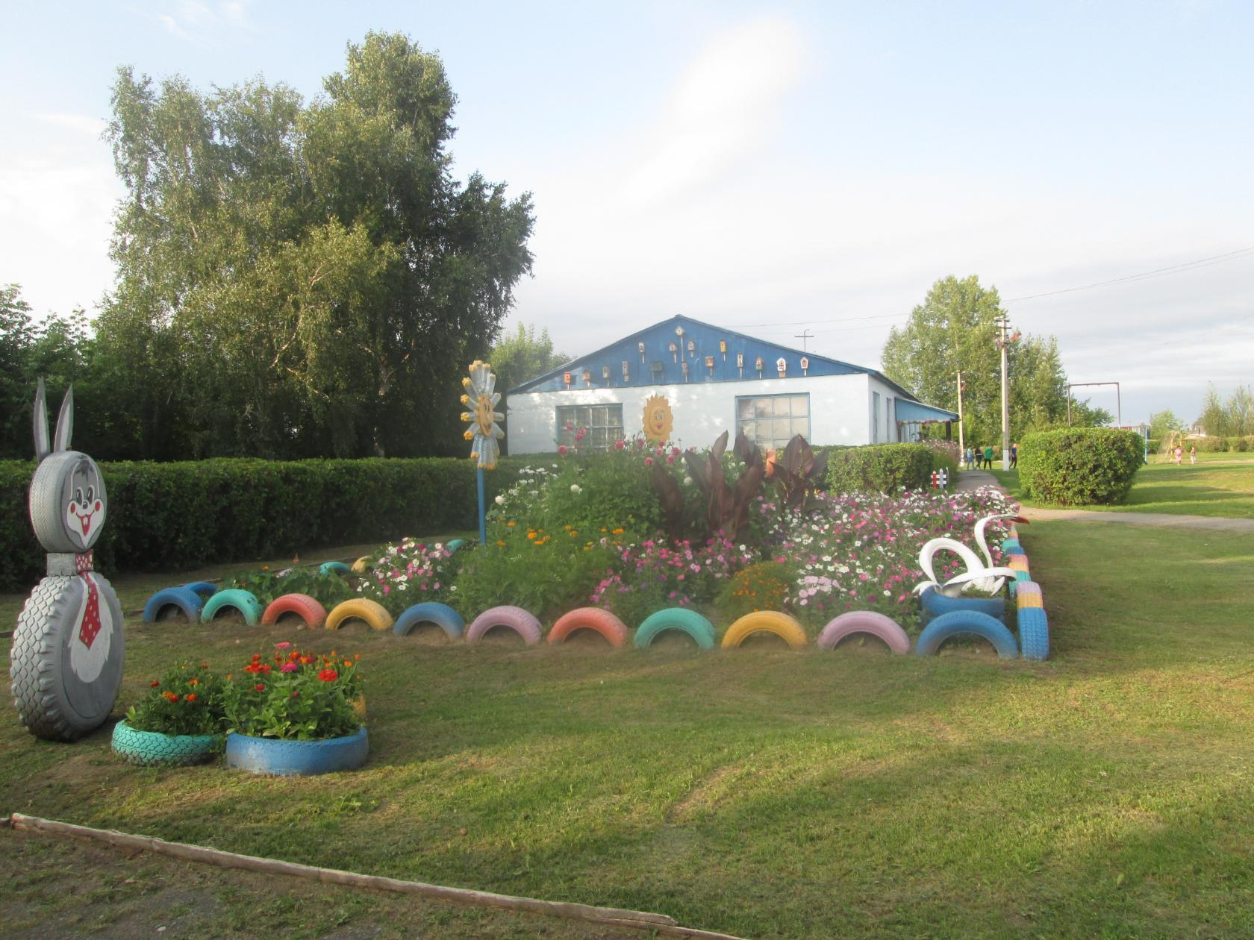

Slide 21
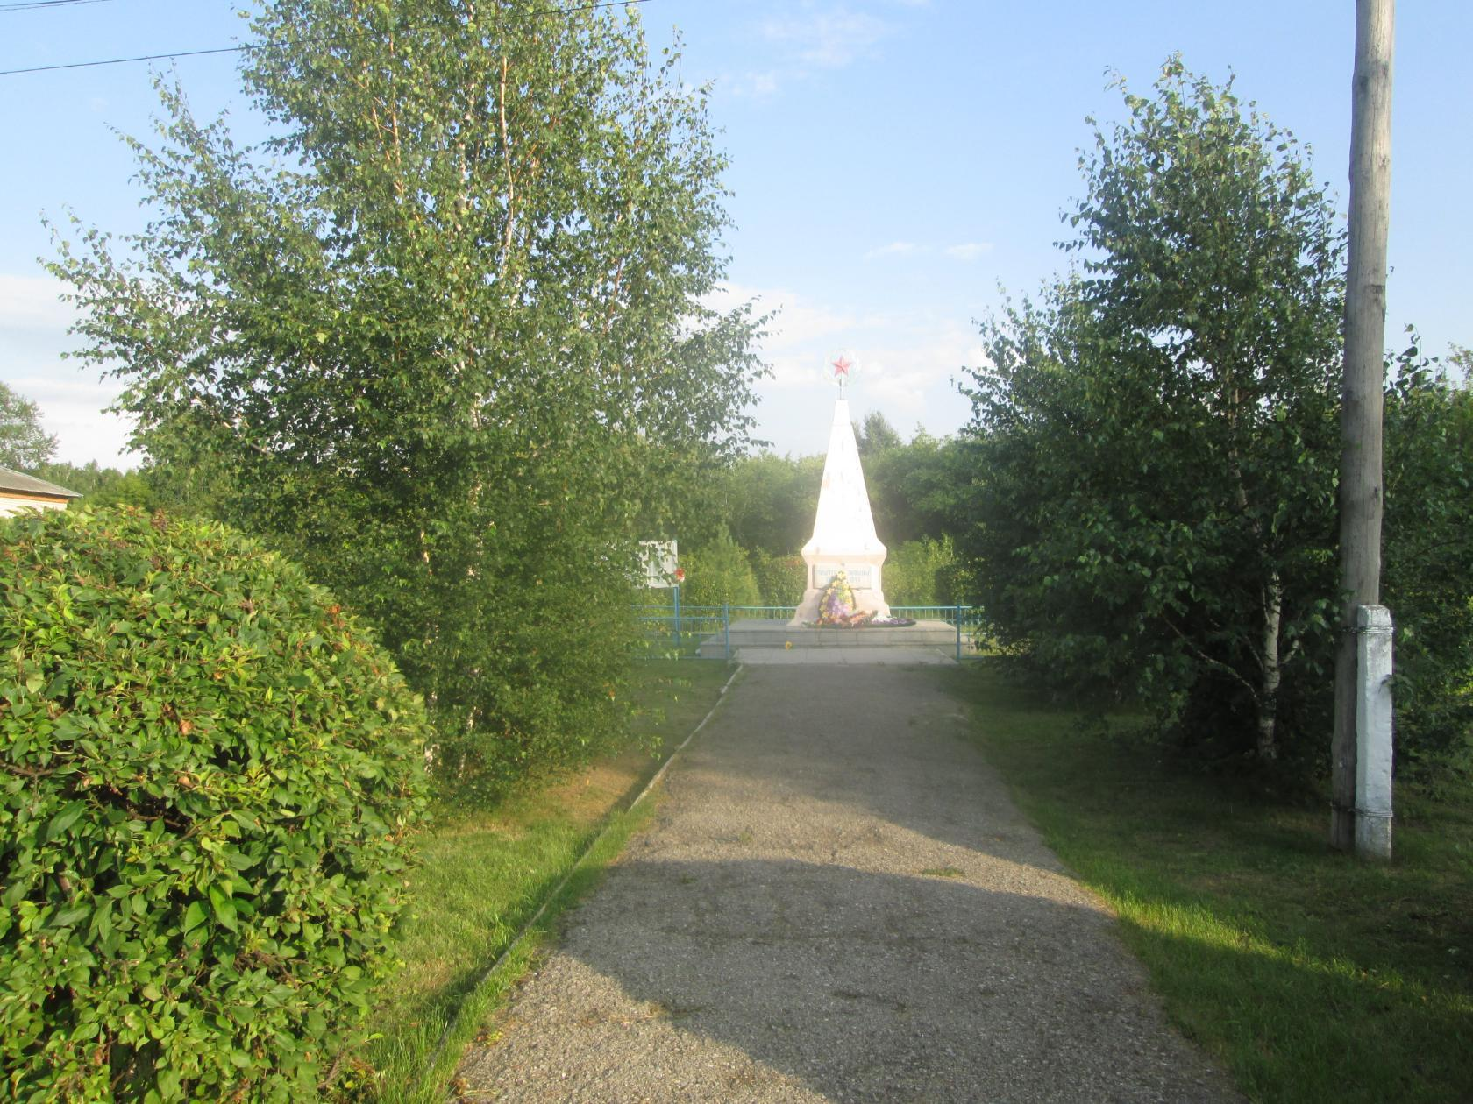

Slide 22
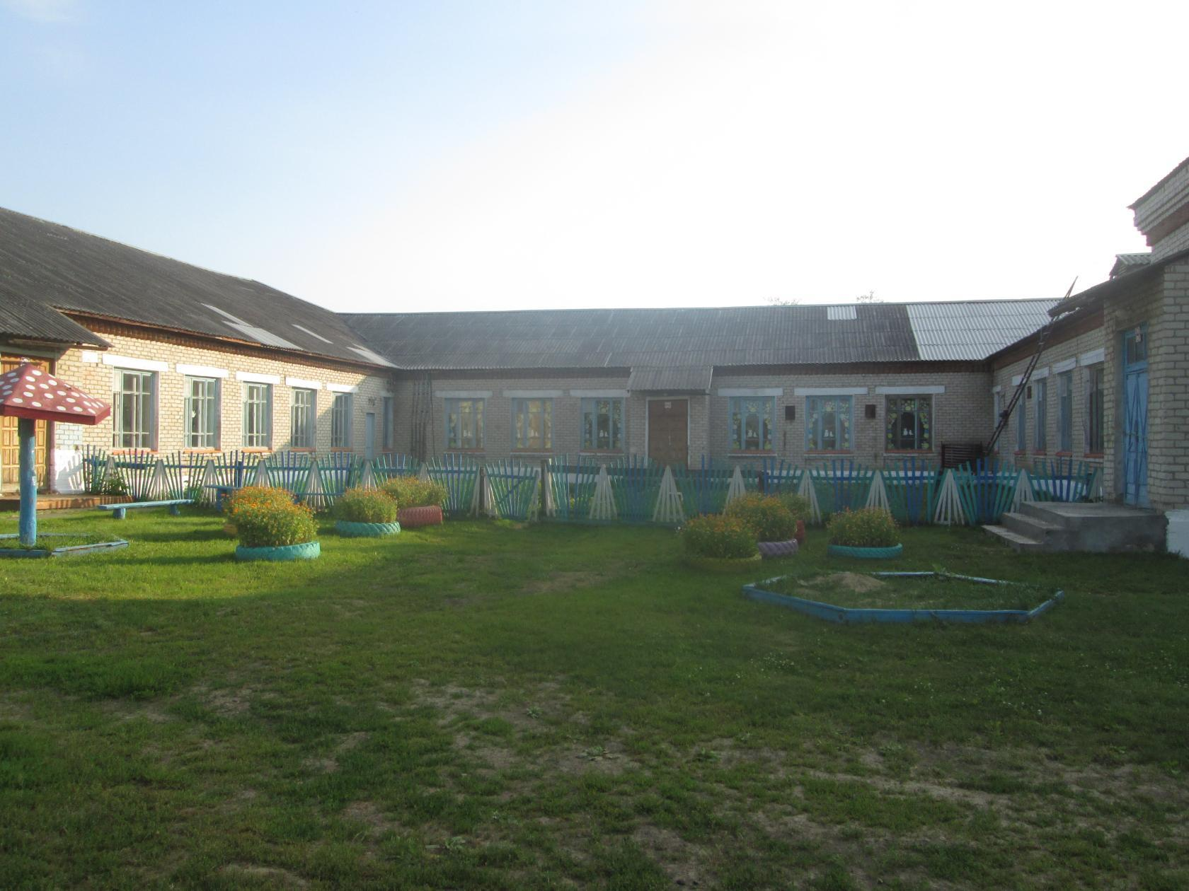

Slide 23
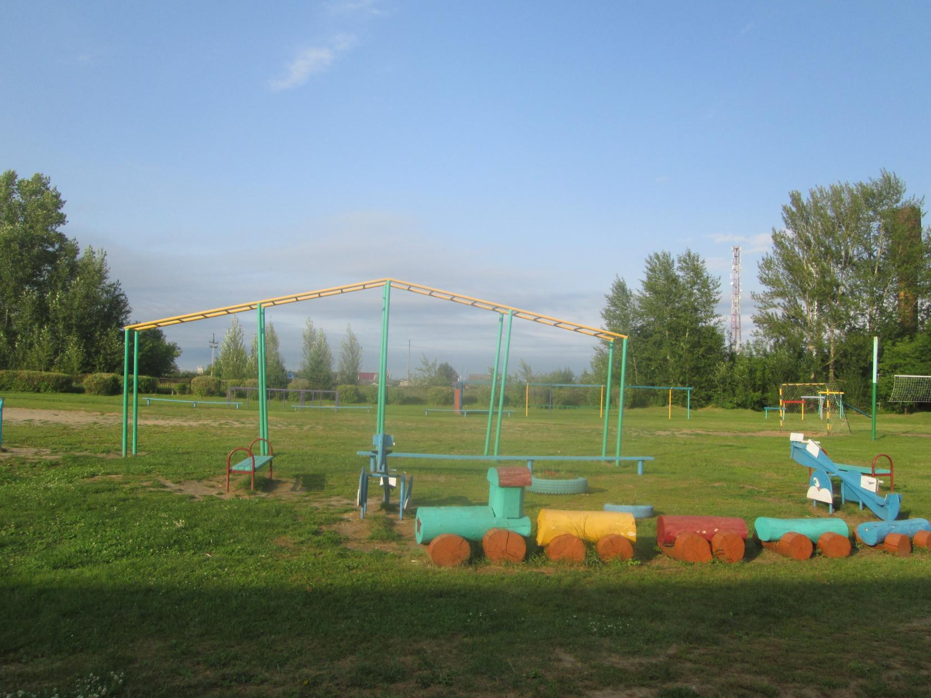

Slide 24
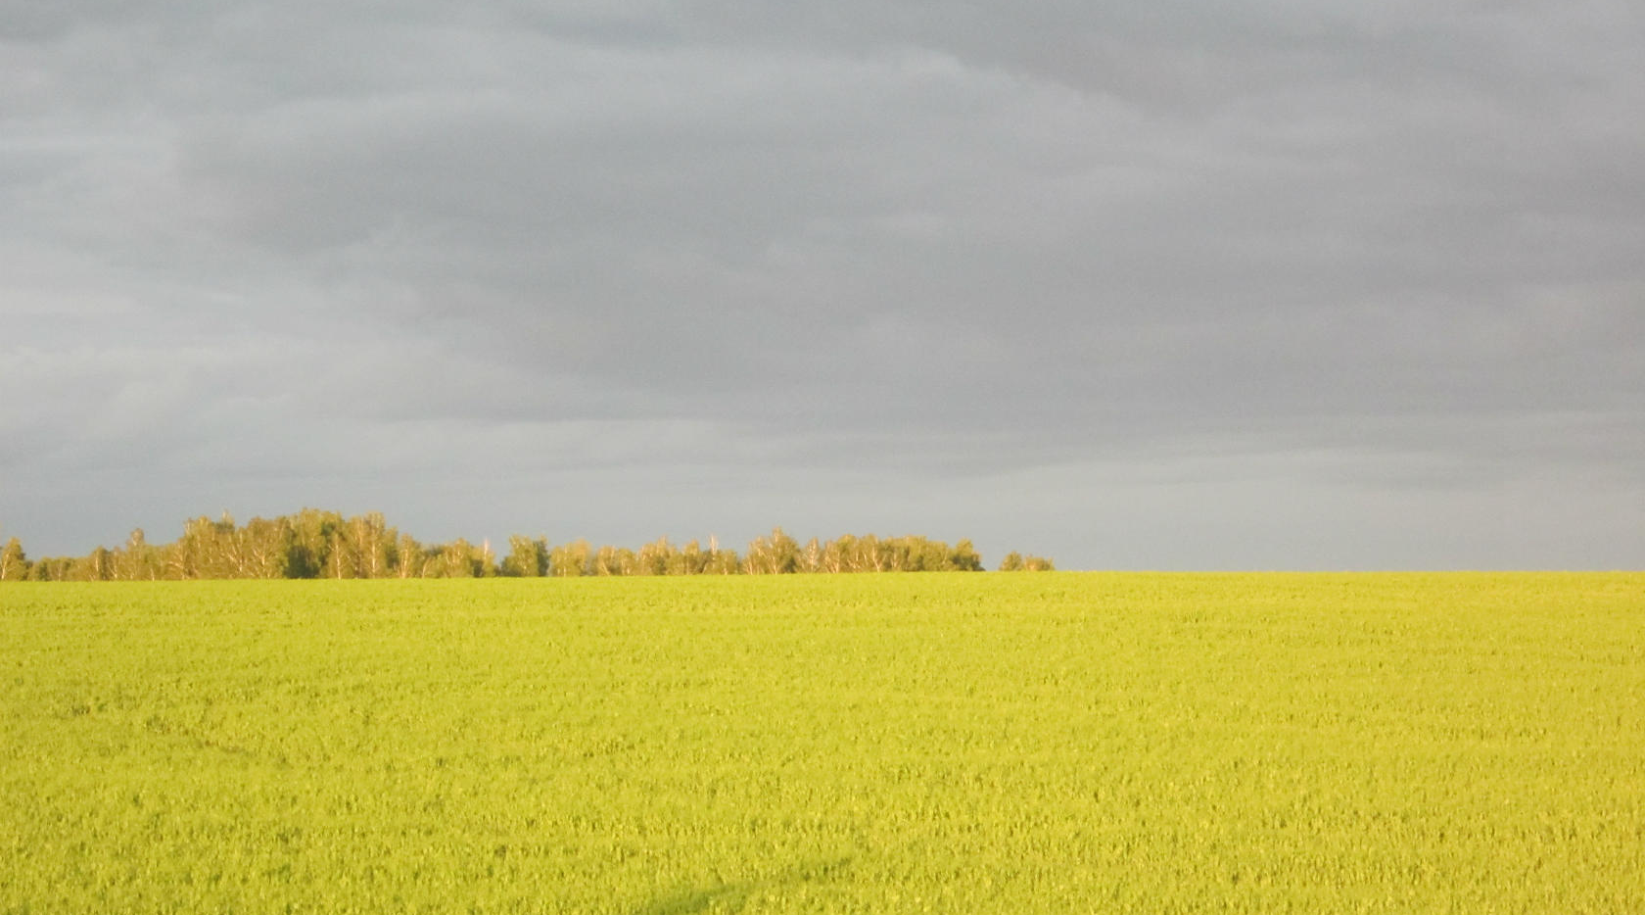
Село моё! Село родное!
Тропа и ива над рекою.
А за берёзками во ржи
Синеют звёзды-васильки.
Ромашек белых облака
Манят до осени в луга.
Прозрачный воздух опьяняет,
А ветер в камышах играет.
Село моё! Мой край родной!..

Slide 25

Спасибо за внимание!

